Slide 1

MATRIMONIO
COMPROMISO DE AMOR Y FE

Slide 2

Matrimonio como la selva, se ve muy bonito y romántico desde lejos, pero se hace más complicado cuando uno debe caminar por los senderos selváticos de la realidad.

Slide 3
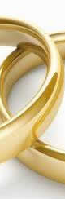
TODA LA PERSONA

Slide 4
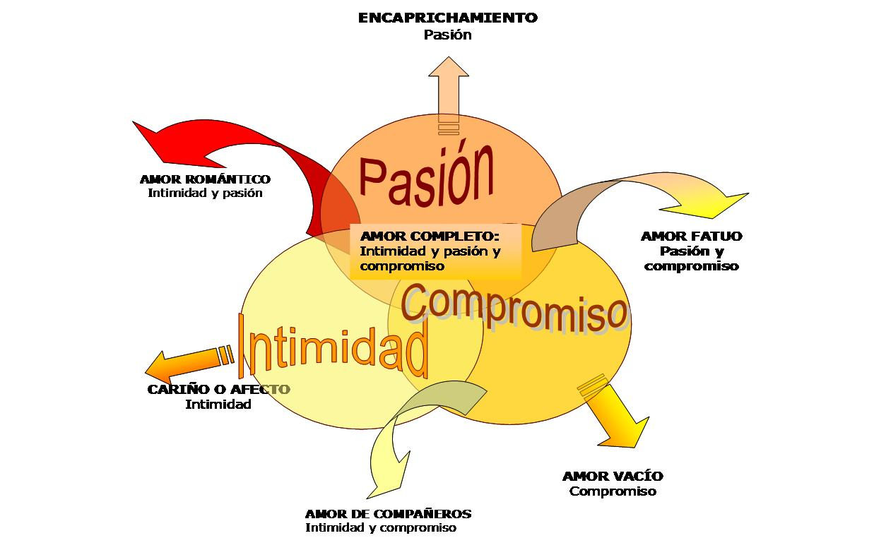

Slide 5
Amoris laetitia
33. En muchos países donde disminuye el número de matrimonios, crece el número de personas que deciden vivir solas, o que conviven sin cohabitar
35. Los cristianos no podemos renunciar a proponer el matrimonio con el fin de no contradecir la sensibilidad actual, para estar a la moda, o por sentimientos de inferioridad frente al descalabro moral y humano. Estaríamos privando al mundo de los valores que podemos y debemos aportar.

Slide 6
SACRAMENTO?
Unión de dos personas mediante determinados ritos o formalidades legales y que es reconocida por la ley como familia.
En el catolicismo y otras confesiones cristianas, sacramento que une indisolublemente a un hombre y una mujer, y por el que se comprometen a vivir de acuerdo a las prescripciones de la Iglesia

Slide 7
Distintos compromisos
NATURAL: ética cultural
UNIÓN DE HECHO: evidencia
CIVIL: según leyes del estado
RELIGIOSO: según el amor de Dios
Matrimonio

Slide 8
Fundamentos
Indisolubilidad
unidad
Fidelidad
procreación

Slide 9
ENTREGA TOTAL
Totalidad de la persona
Únicamente a una persona
Siempre con la misma persona

Slide 10
COMPARTIR TODO
Sexo
Dinero
Tiempo
Objetivos
Aficiones
Afectos
Dificuldades
Heridas
Hijos

Slide 11
Amar y ser amado
Don
Decisión
Compromiso
Entrega

Slide 12
1 Cor 13: El amor
Paciencia
Actitud de servicio
Sanando la envidia
Sin agrandarse
Amabilidad
Desprendimiento
Sin violencia interior
Perdón
Alegrarse con los demás
Disculpa todo
Confía
Espera
Soporta todo

Slide 13
NUEVA FAMILIA
Separación
Unión
Intimidad
Génesis 2, 24-25
Por tanto, dejará el hombre a su padre y a su madre, y se unirá a su mujer, y serán una sola carne
Mateo 19, 6:
Génesis 2 25
Y estaban ambos desnudos, Adán y su mujer, y no se avergonzaban
Así que no son ya más dos, sino una sola carne; por tanto, lo que Dios juntó, no lo separe el hombre

Slide 14
AFECTIVIDAD
NIVEL SENSORIAL
El de los sentidos y la emotividad
Produce placer o dolor
NIVEL PSÍQUICO
Personal: alegría, paz, ira, depresión, …
Social: simpatías, fobias, celos, odio, amor…

Slide 15
NIVEL ESPIRITUAL
Egocéntrica: soberbia, venganza,…
Altruista: nobleza y dignidad: AMOR
El amor espiritual y la libertad integran y transforman los otros niveles.

Slide 16
EROS Y ÁGAPE
Griegos
  siempre eros (amor entre hombre y mujer)
Antiguo Testamento (griego)
  Eros sólo aparece dos veces.

Slide 17
NUEVO TESTAMENTO
Eros nunca aparece.
Philia (amor de amistad). San Juan lo utiliza como: la relación de Jesús y sus discípulos.
Ágape (amor de entrega gratuita). El más utilizado en los textos bíblicos.

Slide 18
CO0MPLEMENTARIDAD
Eros y agapé nunca llegan a separarse completamente:
Eros es vehemente, fascinación por la felicidad…
Poco a poco va buscando más la felicidad del otro, y se entregará y deseará “ser para” el otro. Así se convertirá en agapé
El agapé, el amor de entrega total, no puede dar únicamente y siempre; también debe recibir.

Slide 19
AMAR COMO DIOS
“Nosotros hemos conocido el amor que Dios nos tiene y hemos creído en él” (1Jn 4)
“Amarás al Señor con todo el corazón, con toda el alma, con todas las fuerzas” (Dt, 6)
“Amarás a tu prójimo como a ti mismo” (Jesús de Nazaret)

Slide 20
CREER EN EL AMOR
“Amarás al Señor con todo el corazón, con toda el alma, con todas las fuerzas” (Dt, 6)
“Amarás a tu prójimo como a ti mismo” (Jesús de Nazaret)
Ser cristiano es ENCONTRARSE CON UNA PERSONA (XTO)
La fe cristiana pone el AMOR en el CENTRO (asume lo que era el núcleo de la fe de Israel) y le da profundidad y amplitud
El amor no será sólo un mandamiento sino respuesta al don del amor

